Slide 1
Willkommen bei Momentum Lab
Komme an: Werde arbeitsfähig. Sorge ggf. für ein Getränk
Sei hier: Schließe alle nicht benötigten Fenster. Schalte das Handy lautlos.
Zeige dich: Schalte die Kamera an und teste dein Mikro, in dem du alle Anwesenden begrüßt!

Slide 2
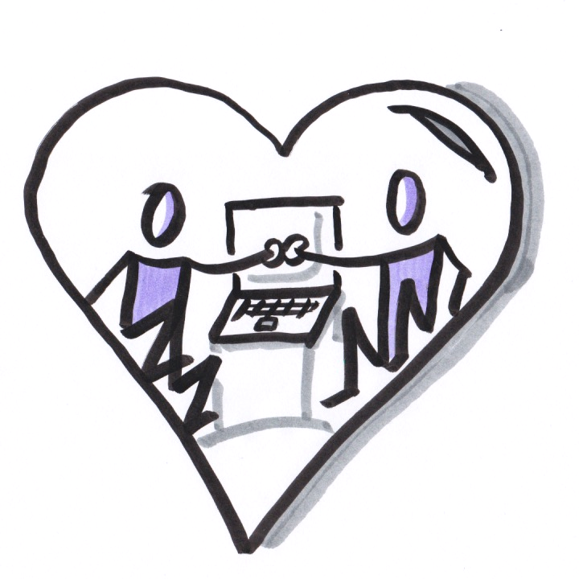
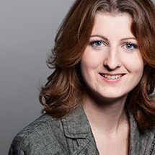
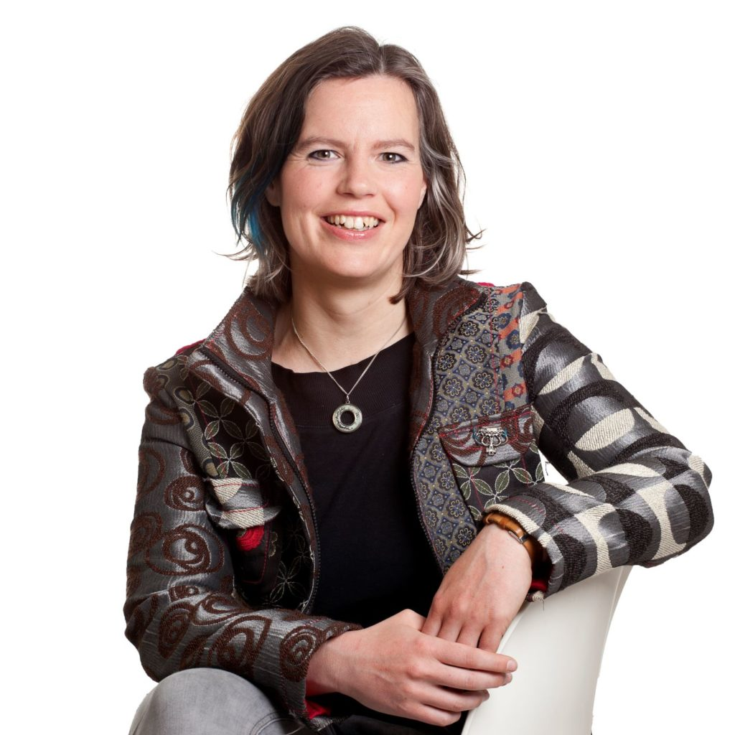
Momentum Lab
Enge Zusammenarbeit
trotz Social Distancing
Montag, 6. April, 14:00-15:30
Euer Team heute:
Julia Junge & Wiebke Herding

Slide 3
Wenige Hinweise
Bitte stellt euer Mikro stumm, wenn ihr nicht redet.
Zeigt euch über die Kamera.
Nutzt die Gallery-View um alle zu sehen.
Wer sprechen will, meldet sich über ein * im Chat.
Zustimmung kann durch ein + im Chat ausgedrückt werden.
Diskutiert und kommentiert jederzeit über den Chat.
Bitte testet den Chat, indem ihr uns ein schöne Sache verratet, die euch heute gefreut hat?

Slide 4
Stell dich kurz vor: Name, Ort, Organisation
und zeig uns dazu eine Willkommensgeste
( und alle machen die Geste mit :-)
→ gib an die nächste Person Weiter

Slide 5
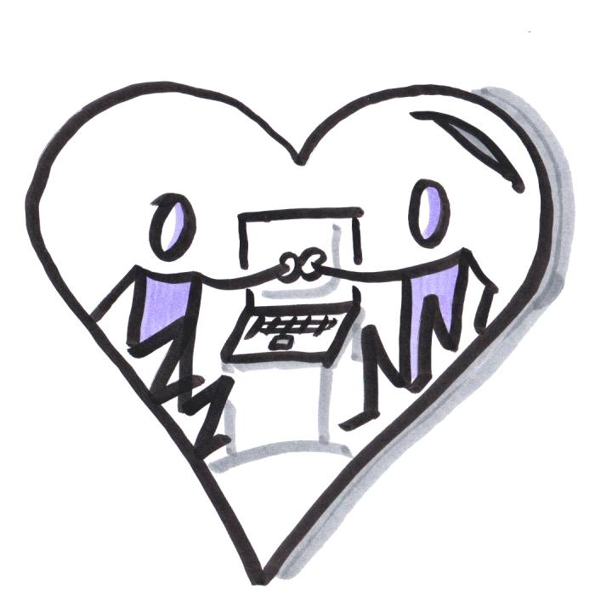
Unser Plan
Atmosphäre und Kultur online - geht das?
Gelingende Arbeitsorganisation
Kreative Nutzung des Vorhandenen
Welche Tools brauche ich dann noch?

Slide 6
Was prägt deine Kultur und Arbeitsatmosphäre? Wie zeigt es sich im Alltag im Kleinen und Großen?
Guten Morgen
privat-
gespräche
Ankommensrunde
Blitzlicht
Pinnwand
witze
gemeinsames Mittagessen
Intensives Teilen
kurze schnacks beim durchs haus gehen
Feierabendbier
Kaffee- Pause
Webex
Gemeinsams Chanten
Rücksprache (oft, kurz, schnell)
Anekdoten zum Einstieg und zwischen-
drin
Regelmäßige Treffen
Empathie
Pausengespräche
PAUSEN
schöne kleine CHeckin runde
Anklopfen
gemein-samer mittags-tisch
Wertschätzung
digitale Kaffeepause

Slide 7
Was schafft Nähe und ZUsammenhalt auf Distanz?
Regelmäßigkeit/Routine
WhatsApp Videogespräche
Abstandsgetränk
gemeinsame Chatgruppen
Online Minispiel Turniere
Slack
jeden Morgen ein Foto von früher verschicken an meine Kinder über WhatsApp
das gute alte Telefon
Videokonferenzen (Zoom)
Haustiere und Kinder sehen!
Videotagebuch auf YouTube
regelmäßige ausführliche Telefonate
Gemeinsame Rituale wie Chanten/Mantrensingen
Einfach mal ein Statusupdate schicken
gespräche übers befinden, aber berührungen fehlen
online zusammen “nichts tun”
Videogespräche
Telefonate zu zweit
Blitzlichtrunde per Video
Empathie und Wertschätzung für gemeinsame Situation
gemeinsame musik hören + tanzen

Slide 8
Wie organisieren wir unsere Arbeit?
mit vielen Rücksprachen
individuell
im Team
mit wenig Rücksprachen

Slide 9
Wie organisieren wir unsere Arbeit?
mit vielen Rücksprachen
Info-Austausch sichern
Prozesse anpassen oder neu gestalten
individuell
im Team
soziale Verbindungen sichern
Transparenz für Organisation sichern
mit wenig Rücksprachen

Slide 10
Sammelt zu dritt Ideen für eure jeweilige Organisation
→ wartet auf die Einladung zum BreakOut-Room, dann klicken
→ beratet einander
→ fragt nach Hilfe, wenn nötig (Host kontaktieren oder Chat)
→ der Raum schließt sich automatisch nach Ablauf eurer Zeit

Slide 11
Basics kreativ Nutzen!
Mail:
Info: Dokument wurde bearbeitet -> bitte angucken, ergänzen…
Mail weiter zentral für wichtige Kommunikation
Dokumentenablage:
live Bearbeitung von Dokumenten
ongoing protokolle
wichtige Daten müssen weiter auf dem Server liegen, auch wenn z.T. in der Wolke gemeinsam an Dokumenten gearbeitet wird
mit Kommentarfunktion!
Tatsächlich mal über Prozesse + Bedürfnisse nachdenken ;)
Als Pinnwand: z.B. Bilder des Tages, Brainstorming
...
Video-/Telefonkonferenzen:
bilateraler und Team-Austausch, auch zu viert oder dritt…
Achtsamkeitselemente (2 Minuten Stille, Skizzieren, handschriftliches Schreiben) integrieren
TIPP: Ergänzt einen Messenger!
Messenger nur für private Dinge
Schnelle Rückfragen
Status: bin da / bin weg
messenger in slack: in den professionellen raum

Slide 12
Was fehlt? Was soll das Tool können?
gemeinsamer kalender abseits von google
Datenschutz
gemeinsam inhaltlich diskutieren & brainstormen&entscheiden
muss bei geringer Bandbreite laufen
“Idiot*innen-sicher”
einfacher Wechsel zw. Einzel- und Gruppenchats
muss auf allen Betriebssystemen laufen

Slide 13
ZUm Abschluss
Welches euch schon bekannte Tool wollt ihr anders nutzen?
oder
Welche neue Tool wollt ihr ausprobieren?

Slide 14
Coming Soon
Donnerstag, 9. April – 16:00-17:30 Kollegiales Coaching: Sich gegenseitig stärken
Dienstag, 14. April - 14:00-15:30 Kein Plan? Strategisch mit Unsicherheit umgehen
Jeden Freitag ab 17. April - 11:00-12:00 Offener Austausch: Wie kommen wir kooperativ durch die Krise?
Dienstag, 21. April - 16.00-17.30 Neue Kooperationen: systemischen Wandel anregen
Donnerstag, 23. April – 16:00-17:30 Interaktive Workshops online zwischen 90 Min und 3 Tagen
Mehr unter www.momentum-lab.de
Einmal wöchentlich: Newsletter mit den neuen Angeboten
Empfehlt uns weiter! Danke dass ihr dabei wart!

Slide 15
Allgemeine Kriterien
Datenschutz, mehr u.a. bei https://digitalcourage.de/blog/2020/corona-homeoffice-tipps
Desktop-Nutzung → schützt das Privat-Leben
für alle möglich und installierbar
technisch (z.B. Windows, Mac, Linux), Installationsrechte
preislich akzeptabel
Abwägung: kurzfristiger Work-Around oder langfristige Implementierung?
Nicht zu viele Tools, klare Verabredungen wofür was

Slide 16
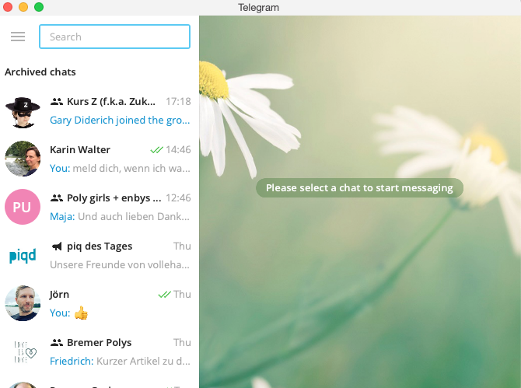
Messenger
Gut geeignet für:
SmallTalk,
Guten Morgen-Rituale, Gemeinschaftsgefühl
schnelle Fragen und Absprachen, die keine Dokumentation brauchen
ggf. Gruppen bilden oder direkte Chats ergänzen

Slide 17
Messenger
Möglichkeiten
Telegram (kostenfrei, nur als Desktop-Version möglich)
Signal (verschlüsselt, kostenfrei, auch Desktop)
Slack oder Riot bei vielen Kanälen und Dokumenten-Austausch
zur Not: WhatsApp
! Ein eigener Messenger-Dienst nur für beruflichen Talk hat große Vorteile → Trennung von Job und Privatem, sonst ggf. Stummschaltung von Kanälen nutzen
! Kein MA sollte gezwungen werden, auf seinem privaten Handy einen Messenger zu installieren.
Zur Einschätzung Datenschutz und weitere Alternativen: https://digitalcourage.de/digitale-selbstverteidigung/alternativen-zu-whatsapp-und-threema-instant-messenger

Slide 18
Videokonferenzen
Gut geeignet für:
regelmäßigen Austausch
Gemeinschaftsgefühl
Rückfragen zu schriftlichen Infos, Prozessen etc.
Trainings/Schulungen
gemeinsame synchrone Arbeit an Dokumenten, Prozessen etc.
Bitte keine langen Vorträge!
! Noch mehr als im realen Leben sind gute Vorbereitung, soziale Rituale und Regeln und bei größeren Gruppen klare Moderation entscheidend! Meist müssen diese Regeln neu vereinbart und geübt werden.

Slide 19
Videokonferenzen
Möglichkeiten
bereits installierte Software z.B. Skype (for Business), Teams, Telefon-Anlage etc. Vorteile: vorhanden :-)
Open-Source-Lösungen, z.B. Talk bis 4 Personen, Jitsi bis max. 12 Personen, BigBlueButton bis 25 Personen Vorteile: Open Source, vermutlich hoher Datenschutz
Profi-Tools wie Zoom, GoToMeeting, Teams: Vorteile: stabil mit großen TN-Zahlen, Gruppenräume, für fast alle Plattformen geeignet, Browser-und Telefoneinwahl möglich, Auftragsdatenverarbeitung möglich (alle unter Privacy Shield)

Slide 20
Teilen und gem. Bearbeitung von Dokumenten
Gut geeignet für:
synchrone Ergebnissicherung z.B. in Meetings
asynchrone Bearbeitung (klare Zeiten und Prozesse vereinbaren)
Kontrolle des Arbeitsprozesses, von Freigaben etc.
Info-Austausch (Bring-und Holschuld)
Vermeidung von Varianten
Entlastung des Mail-Postfaches von unzähligen Anhängen

Slide 21
Teilen und gem. Bearbeitung von Dokumenten
Möglichkeiten
Überarbeitungsfunktionen in Office etc. nutzen
Cloud-Ablagen z.B. bei Office 365
Etherpad z.B. https://pad.foebud.org/
Google Docs - sehr vielseitig, nur ohne personenbezogene Daten nutzen!
Kriterien:
Wer braucht welchen Zugriff? Wer darf nicht zugreifen?
Welche Art von Daten (mit oder personenbezogene)?
Wie umfangreich (Text oder gestalteter Text)

Slide 22
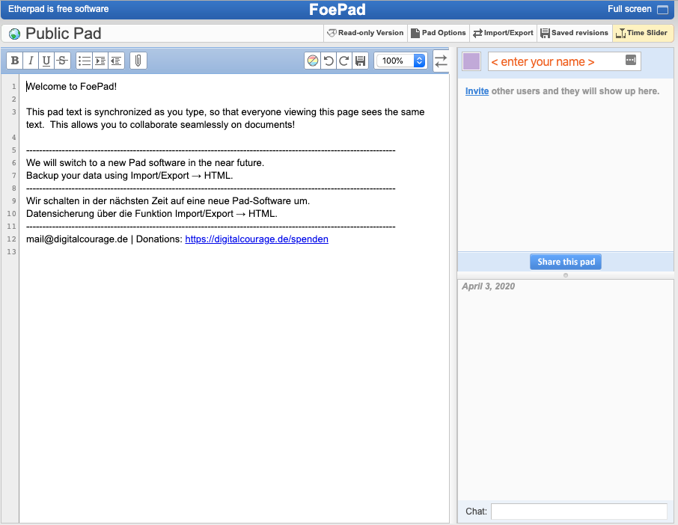
Bsp. EtherPad

Slide 23
Umfragen Und Terminfindung
Möglichkeiten
Nuudel: datensparsame Variante von Doodle) www.nuudel.de
Lamapoll: deutscher Anbieter mit deutschen Servern mit ähnlich mächtigem und einfach zu bedienendem Baukasten wie Surveymonkey und co. (bis 50 TN kostenfrei)
Pads (siehe Dokumente)
viel Kreativität!
für Entscheidungsfindung mit Debatte und Abstimmung: www.loomio.de

Slide 24
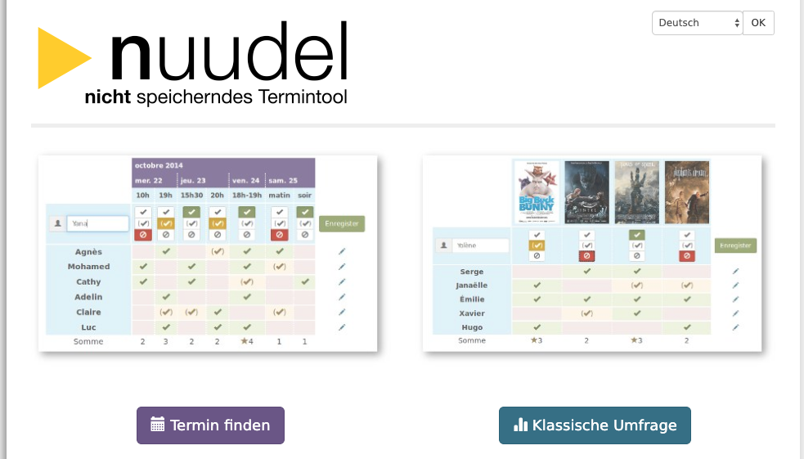
Bsp. nuudel

Slide 25
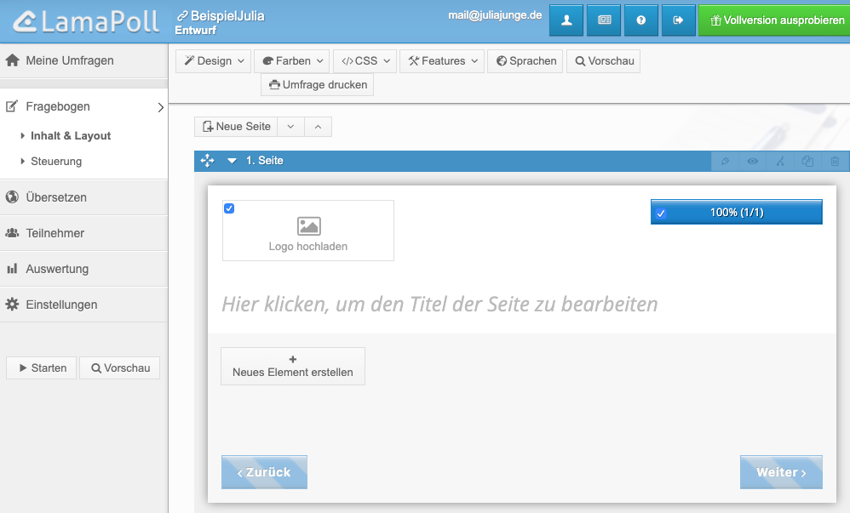
Bsp. Lamapoll

Slide 26
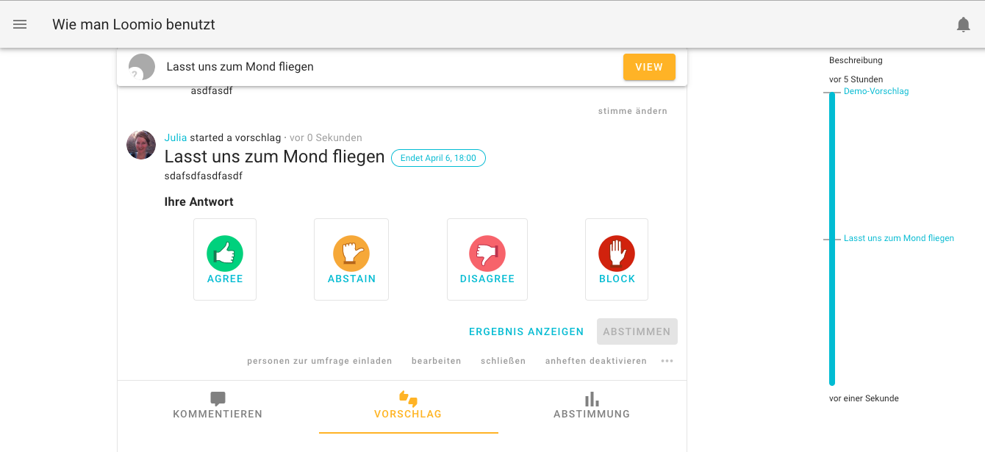
Bsp. Loomio

Slide 27
Der Hauptgewinn: Nextcloud
Nextcloud deckt fast alle der genannten Bereiche mit Apps ab, u.a. Dokumentenablage, Dokumente gemeinsam bearbeiten, ToDo-Listen, Videotelefonie (bis 4 Personen), Messenger, Umfragen und einiges mehr!
Es ist Open Source und kostenfrei.
Es kann selber gehostet werden oder bei einem vertrauenswürdigen Anbieter für meist kleines Geld gemietet werden. Eine kleine Auswahl findet sich unter: https://digitalcourage.de/blog/2020/nextcloud-hosting
Nutzung ist sehr intuitiv, Einrichtung und Benutzer-Admin braucht keine IT-Kenntnisse, aber etwas Übung und Geduld
Lohnt besonders langfristig!

Slide 28
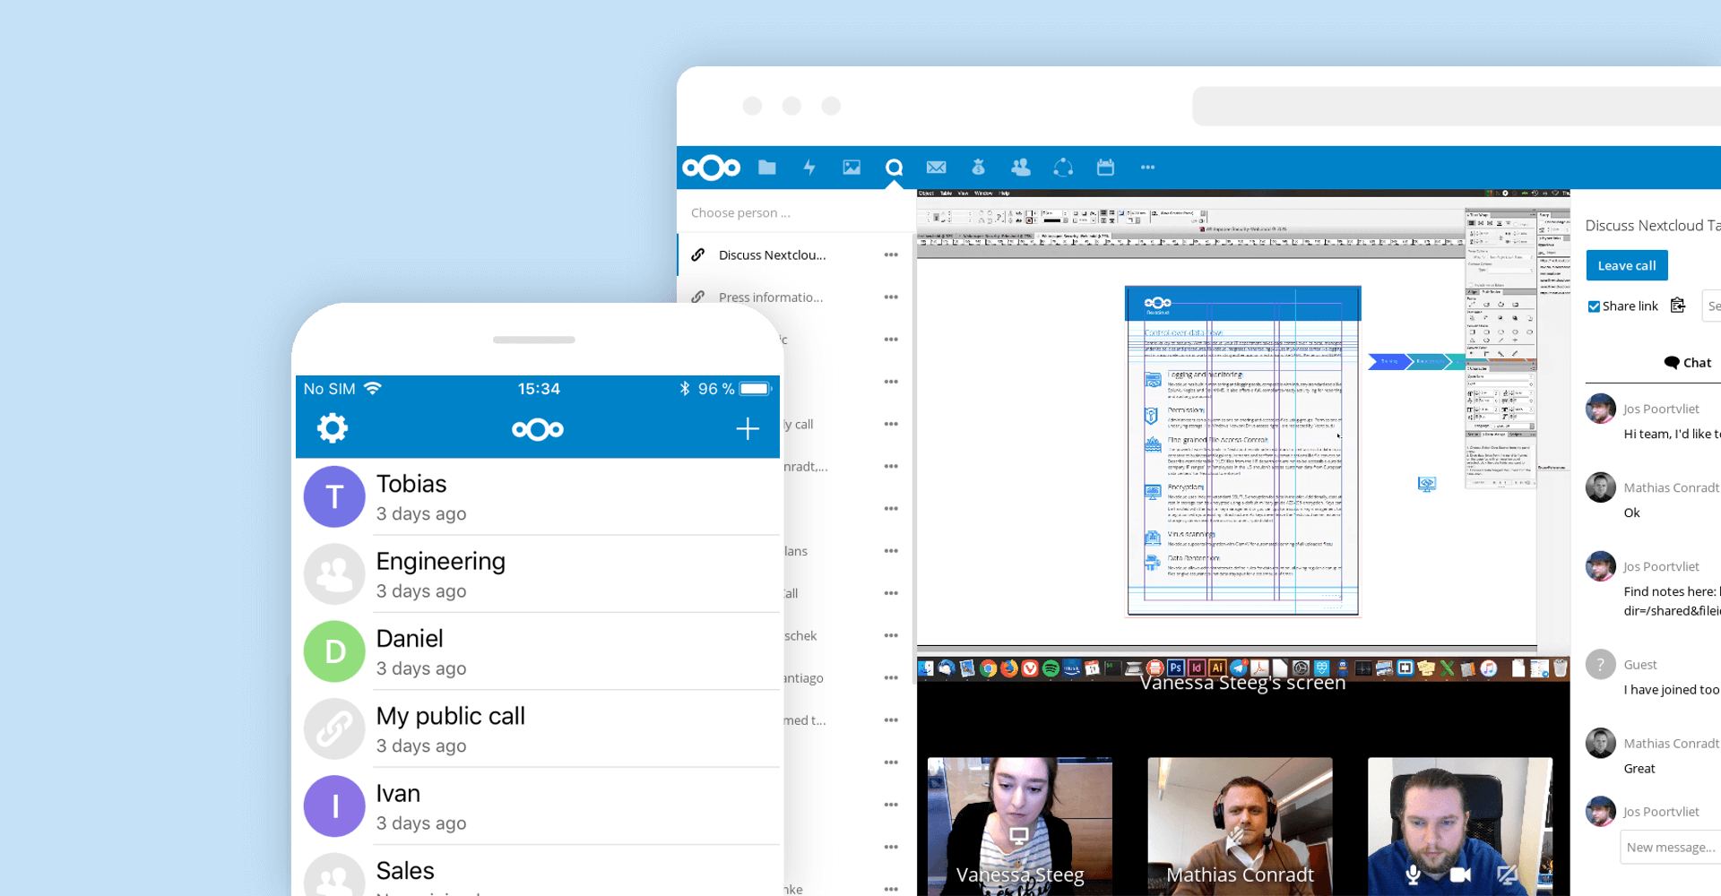
Bsp. Nextcloud

Slide 29
Was auch beliebt ist
Trello für gemeinsame ToDo-Listen oder Transparenz für ToDos
Mural für grafisch anspruchsvollere Moderationen oder Prozesse auf einen (großen) Blick
Slack (eigentlich ein Messenger) kann mit Integrationen ziemlich viel, braucht aber Einarbeitung und Gewöhnung, also eher langfristig möglich (ähnlich Mattermost)
diverse Projektmanagement-Software, die bei stark vernetzten Prozessen viel Transparenz und Klarheit schafft, unzählige Anbieter...

Slide 30
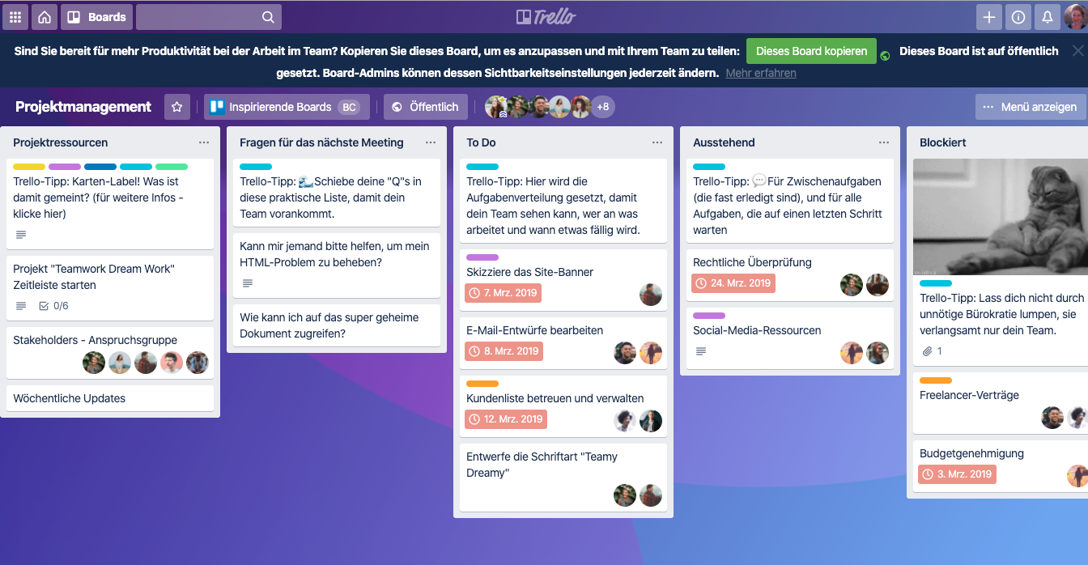
Bsp. Trello

Slide 31
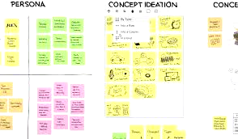
Bsp. Mural

Slide 32
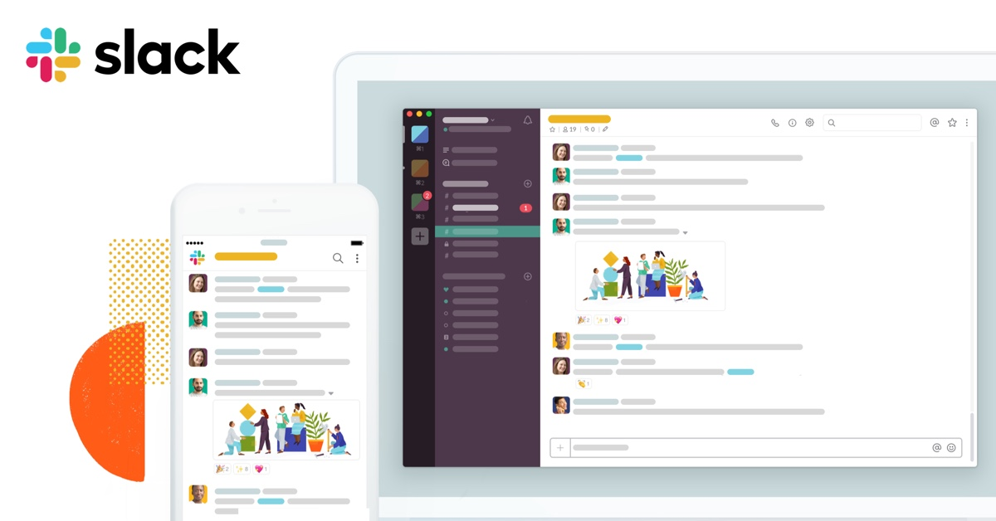
Bsp. Slack

Slide 33
Wie trefft ihr Entscheidungen?
Eine*r
wenig Konsultation
viel Konsultation
Alle

Slide 34
Wie trefft ihr Entscheidungen?
Eine*r
! Gute Infos an betroffene Personen über Entscheidungen und Gründe
! explizite Prozesse mit Trennung in Beratung, Stimmungs- bilder, Entwurf und Abstimmung
! Asynchrone Möglichkeiten nutzen
wenig Konsultation
viel Konsultation
Alle

